Slide 1
Departamento de Medio Ambiente de Nuevo México
Reunión de información pública sobre los
cambios propuestos a 20.3.16 NMAC
(Tarifas para Licencias de Materiales Radiactivos)
Santiago Rodríguez, Jefe de Oficina
Oficina de Control de Radiaciones
Michael Ortiz, Gerente
Programa de Protección Radiológica
Diciembre 2023

Slide 2
Introducción
Esta presentación es una breve descripción general de los cambios propuestos a la Parte 16 del Capítulo 3 del Título 20 del Código Administrativo de Nuevo México (NMAC).
Las reglas propuestas están disponibles en línea en Public notices of radioactive materials licensing actions and rulemakings (nm.gov)

Slide 3
Próximas reuniones
NMED presentará dos reuniones informativas públicas:
FORMATO EN LÍNEA – miércoles, 13 de diciembre de 2023 - 9 a.m. a 10:30 a.m.
FORMATO PRESENCIAL – jueves, 14 de diciembre de 2023 - 9 a.m. a 10:30 a.m.
En la próxima reunión de la Junta de Mejora Ambiental ("Junta"), el NMED le pedirá a la Junta que programe una audiencia sobre las reglas propuestas.
REUNIÓN DE JUNTA HÍBRIDA: jueves, 15 de diciembre de 2023 - 9 a. m.
El NMED presentará las reglas propuestas a la reunión del Consejo Asesor Técnico de Radiación (“RTAC”) para obtener asesoramiento y consentimiento del RTAC sobre las reglas propuestas bajo la Sección 74-3-5 NMSA 1978 de la Ley de Protección Radiológica:
REUNIÓN HÍBRIDA, en línea y presencial – martes, 19 de diciembre de 2023 – 10 a.m.
Audiencia de la Junta para considerar la adopción y promulgación de las reglas propuestas (TBD 2024).

Slide 4
Comentarios públicos
Los comentarios sobre las reglas propuestas pueden enviarse al NMED desde el 15 de diciembre de 2023, hasta la conclusión de la audiencia de la Junta.
Los comentarios pueden enviarse a través de:
Enlace de SmartComment - https://nmed.commentinput.com/?id=48EQNGeVC
Correo electrónico - Pamela.Jones@env.nm.gov.
No grabaremos ningún comentario presentado durante las reuniones informativas públicas.

Slide 5
Acuerdo de la Comisión Reguladora Nuclear con Nuevo México
El Estado de Nuevo México administra el Programa de Protección Radiológica a través de un acuerdo entre la Comisión Reguladora Nuclear de los Estados Unidos (“NRC”) y el Estado de Nuevo México. Consulte la Sección 74-3-15 NMSA 1978.
El Acuerdo entró en vigor en mayo de 1974.
La Comisión Reguladora Nuclear debe adherirse a la Ley de Innovación y Modernización de la Energía Nuclear (NEIMA)
Esto habla directamente de la estructura de tarifas desarrollada y aprobada anualmente por el Congreso según la cual la NRC de EE. UU. debe recuperar sus costos a través de tarifas.

Slide 6
Supervisión del programa de Nuevo México por la NRC
Para mantener su estatus de Acuerdo con la NRC, Nuevo México debe mantener un Programa de Protección Radiológica que proteja la salud y la seguridad pública.
Las reglas propuestas alinean las tarifas del Estado con las tarifas del año fiscal 21 de la NRC y son necesarias para:
proporcionar los fondos necesarios para dotar de personal y equipos adecuados y apropiados al Programa de Protección Radiológica para proteger al público y al medio ambiente de los peligros de las radiaciones.
conservar y mantener la autoridad de Nuevo México para operar el Programa bajo el Acuerdo de la NRC.
Las tarifas actuales se adoptaron en 2002 y nunca se han actualizado.

Slide 7
Junta de Mejora Ambiental de Nuevo México
La Junta de Mejora Ambiental tiene la autoridad para regular los materiales radiactivos cubiertos por el Acuerdo de la NRC para la protección de la salud y la seguridad pública y el medio ambiente de los posibles peligros de la radiación ionizante y no ionizante. Consulte la Sección 74-4A-1 NMSA 1978.

Slide 8
Resumen de la nueva estructura de tarifas (1)
La estructura de tarifas propuesta alinea las licencias de materiales radioactivos de Nuevo México con la estructura de tarifas de la NRC y las tarifas de la NRC del el año fiscal 21 (10 CFR Parte 170)
Las tarifas propuestas se ajustarán a las tarifas de la NRC del año fiscal 21 durante un período de 2 años, después del cual las tarifas se ajustarán anualmente según el Índice de Precios al Consumidor (IPC).
La propuesta establece que las tarifas anuales se cobrarán el 1 de julio de cada año. Las tarifas del año fiscal 23 se prorratearán y se cobrarán el 1 de julio de 2024.

Slide 9
Resumen de la nueva estructura de tarifas (2)
La estructura de tarifas propuesta se aplicará a las siguientes categorías:
Materiales nucleares especiales
Materiales de origen
Materiales subproductos
Well Logging
Lavanderías nucleares
licencias medicas
Radiografía Industrial

Slide 10
Resumen de la nueva estructura de tarifas (3)
De acuerdo con la estructura de tarifas de la NRC del año fiscal 21, las reglas propuestas agregan:
Tarifas de solicitud y renovación
Tarifas de modificación
Tarifas de cancelación de licencia
Las reglas de la propuesta establecen tarifas fijas y previsibilidad.

Slide 11
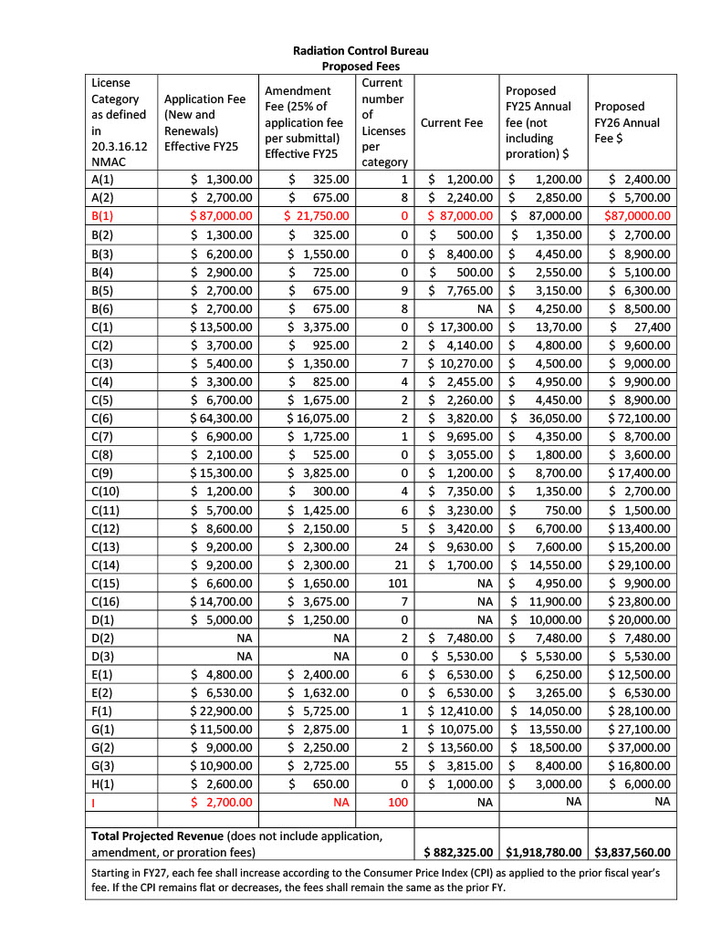
Lista de tarifas propuesta
Las cuotas anuales vencerán el 1 de julio de cada año.
La estructura de tarifas propuesta resume las tarifas propuestas y la implementación durante un período de 2 años a partir del 1 de julio de 2024.
A partir del año fiscal 27, cada tarifa se ajustará utilizando el IPC. A partir de entonces, el IPC se aplicará anualmente a todas las tarifas. Esto es consistente con otros programas regulatorios actuales.

Slide 12
Tarifas anuales y de entidad pequeña
Un licenciatario puede calificar como una entidad pequeña de conformidad con las disposiciones de 20.3.16.13 NMAC y recibir un reembolso de una parte de las tarifas anuales pagadas luego de la presentación de la certificación y la documentación con el pago de la tarifa anual.
Para calificar como una entidad pequeña, la entidad debe proporcionar la documentación adecuada que demuestre que cumple con los estándares de tamaño y los estándares de ingresos brutos descritos en 20.3.16.12 NMAC.

Slide 13
Tarifas anuales y de entidad pequeña
Basado en ingresos brutos
Promedio de ingresos brutos de $7 millones o menos en los últimos tres años fiscales
Número promedio de empleados
500 empleados o menos sobre la base de empleo durante los 12 meses naturales anteriores
Jurisdicción gubernamental pequeña
Ciudad, condado, localidad, municipio o aldea : 49,999 personas o menos
Pequeña institución educativa
70% del presupuesto operativo financiado por el gobierno estatal o local; o
Entre el 0% y el 50% del presupuesto operativo financiado por fondos públicos estatales o locales y menos de 500 empleados

Slide 14
Departamento de Medio Ambiente de Nuevo México
¿PREGUNTAS?

Slide 15
Información de contacto
OFICINA DE CONTROL DE RADIACIONES
Jefe de Oficina, Santiago Rodriguez, santiago.rodriguez1@env.nm.gov
Gerente del Programa, Michael Ortiz, michael.ortiz1@env.nm.gov

